Slide 1
Energiemanagement in einem modularen Bordnetz
Doktorarbeit
Aachen, 29.03.2021
Gergely Bilkei-Gorzo, M.Sc.
Institut für Kraftfahrzeuge

Slide 2
Inhalt
Informationen zur Person
Einleitung
Modulare Energieverteilung im Bordnetz
Arbeitsfortschritt und nächste Schritte
Finanzierung

Slide 3
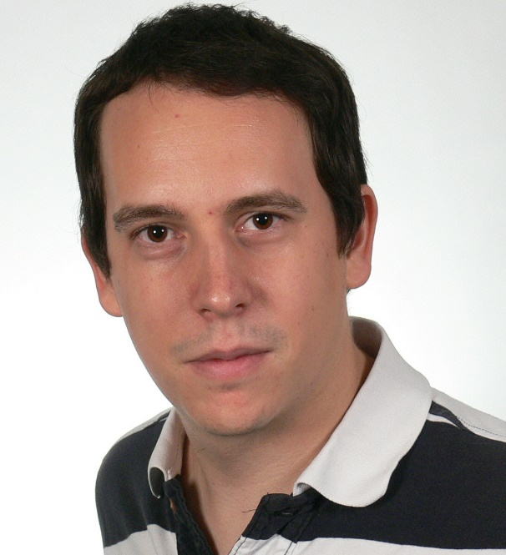
Informationen zur Person
Bilkei-Gorzo, Gergely
M.Sc. RWTH Aachen
2018 – Heute Wissenschaftlicher Mitarbeiter am Institut für Kraftfahrzeuge Aachen
2015 - 2018 Studium: Automatisierungstechnik Master an der RWTH Aachen
2009 – 2015 Studium: Maschinenbau Bachelor mit Vertiefung Fahrzeugtechnik an der RWTH Aachen
Hardwareentwicklung
Hardwarenahe Softwareentwicklung
Simulation und modellbasierte Softwareentwicklung
UNICARagil
BCS Smartstick
Verschiedene Supporttätigkeiten für GKN im Rahmen einer Steuergeräteentwicklung

Slide 4
Inhalt
Informationen zur Person
Einleitung
Modulare Energieverteilung im Bordnetz
Arbeitsfortschritt und nächste Schritte
Finanzierung

Slide 5
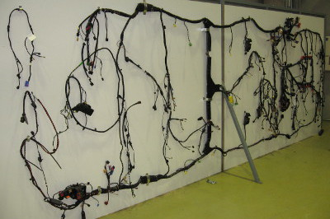
Einleitung
Ausgangssituation: Energieversorgung wird über Kabelbaum realisiert. Absicherung gegenüber Kurzschlüsse mit Schmelzsicherungen.
Defizit: Bordnetzkomponenten sind nicht dynamisch erweiterbar, Energiemanagement aufwändig, Kabelbäume müssen für neue Fahrzeuge neu entwickelt werden.
Zielsetzung: Die modulare Erweiterbarkeit des Bordnetzes zu ermöglichen. Kurzschlusserkennung und Energiemanagement soll automatisiert stattfinden.
Methode: Bordnetz soll eine Netzstruktur bekommen. Energieverteilung erfolgt über modulare PDU-s. Ein Zentralsteuergerät überwacht die Stromflüsse im Netz, warnt bei Versorgungsknappheit, schaltet nach Prioritäten unwichtige Verbraucher ab.
Quelle: TU-dortmund

Slide 6
Inhalt
Informationen zur Person
Einleitung
Modulare Energieverteilung im Bordnetz
Arbeitsfortschritt und nächste Schritte
Finanzierung

Slide 7
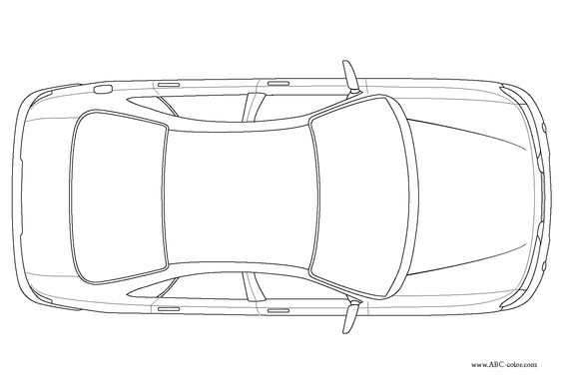
Modulare Energieverteilung im Bordnetz
Zentral-
Steuergerät
Konzept:
Energieversorgung über mehrere DC/DC Wandler
Energieverteilung über Zusammenschaltung von mehreren modularen PDU-s
Überwachung und Regelung durch ein Zentralsteuergerät
Verbraucher können auch nachträglich hinzugefügt werden
HV Bat.
DCDC
LV Bat.
PDU
Verbraucher
Quelle: ABC-colors.com

Slide 8
Modulare Energieverteilung im Bordnetz
Software: Definition der Kommunikation zwischen Komponenten
„Handshake“ Prozess definieren:
Art der Komponente:
Verbraucher:
Leistungsbedarf
Priorität
Quelle:
Maximale Leistungsabgabe
Maximale Dauerleistung
Effizienzkurve
Informationsaustausch zur Laufzeit:
Art der Komponente:
Verbraucher:
Stromverbrauch
Spannung
Aktiv/Inaktiv
Fehlerstatus
Quelle:
Spannung
Aktueller Strom
Aktiv/Inaktiv
Fehlerstatus

Slide 9
Modulare Energieverteilung im Bordnetz
Software: Funktionen
Verbraucher und Quellen melden sich beim Zentralsteuergerät mit Energiebedarf/Leistung und Priorität an
Quellen melden sich mit Effizienzprofil beim Zentralsteuergerät an
Zentralsteuergerät warnt wenn nicht genug Energie zur Verfügung gestellt werden kann
Anschluss neuer Komponente/Start
Im Betrieb werden Lasten zwischen Quellen so verteilt dass die maximale Effizienz erreicht wird
Im Überlastung/Fehlerfall werden Verbraucher mit niedrigsten Prioritäten abgeschaltet
Im Betrieb

Slide 10
Modulare Energieverteilung im Bordnetz
Hardware: modulare PDU
Spannung und Strommessung in jedem Kanal
Kanäle einzeln abschaltbar
Durch Stecksystem modular erweiterbar
Schnelle Kurzschlusserkennung mit FPGA
Kommunikation über BroadR Reach Ethernet
Abschaltung der Kanäle durch MOSFET Schalter
Verbraucher/Quelle
Verbraucher/Quelle
Verbraucher/Quelle
Verbraucher/Quelle
Stecker
Stecker
Stecker
Stecker
V
V
V
V
A
A
A
A
Stecker
Stecker
Stecker
Stecker
Stecker
Stecker
Stecker
Stecker

Slide 11
Inhalt
Informationen zur Person
Einleitung
Modulare Energieverteilung im Bordnetz
Arbeitsfortschritt und nächste Schritte
Finanzierung

Slide 12
Arbeitsfortschritt und nächste Schritte
Aktuelle Phase: Orientierung/Einarbeitung
Nächste Schritte:
Entwicklung der Software in Simulationsumgebung, Simulation von Energiemanagement und Fehlerfälle
Mögliche einfache Hardwareaufbau mit Hilfe bestehende PDU Komponenten und Raspberry Pi PC-s
Schaltungs- und Layoutentwurf für eine modulare PDU
Testaufbau mit modularen PDU-s

Slide 13
Inhalt
Informationen zur Person
Einleitung
Modulare Energieverteilung im Bordnetz
Arbeitsfortschritt und nächste Schritte
Finanzierung

Slide 14
Finanzierung
Möglichkeit über Ford Alliance inhaltliche Schnittpunkte zu finden
Möglichkeit im Rahmen andere Bordnetzprojekte mitfinanziert zu werden

Slide 15
Gergely Bilkei-Gorzo M.Sc.
+49 241 80 25631
+49 241 80 22147
gergely.bilkei-gorzo@ika.rwth-aachen.de

